Slide 1
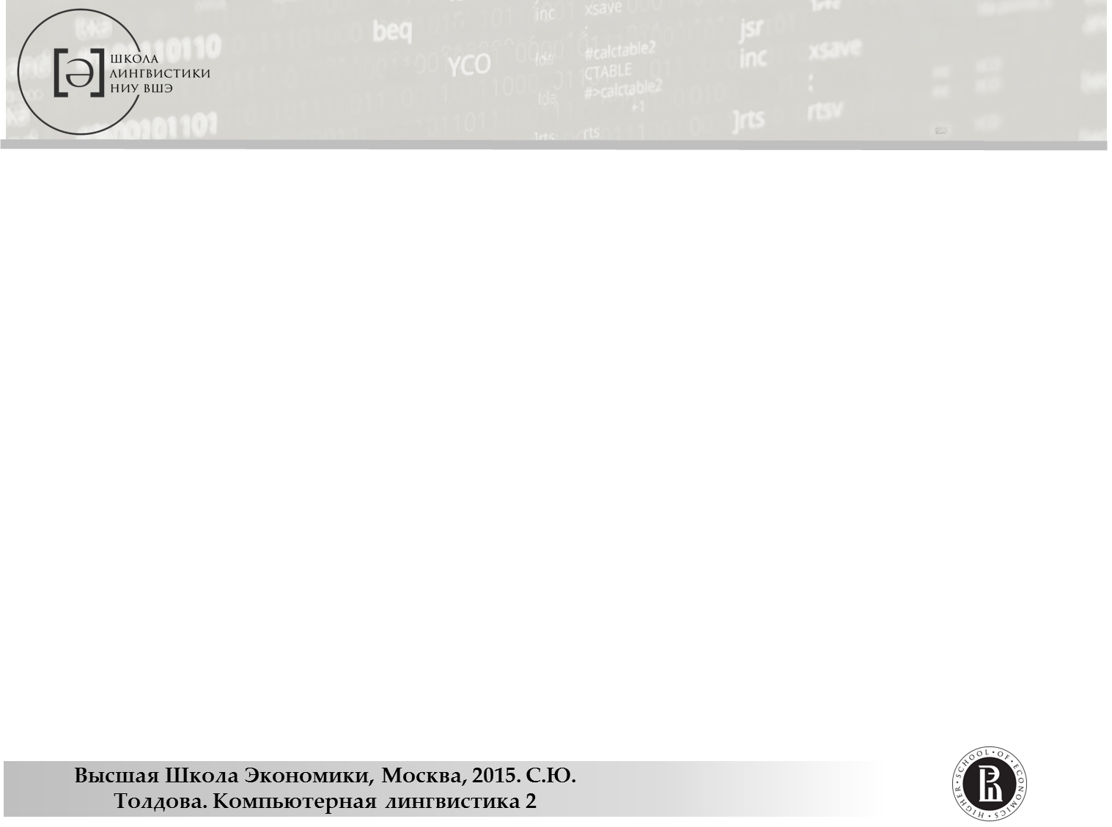
Словари оценочной лексики
Извлечение мнений, анализ тональности

Slide 2
Извлечение тональности
субъективная vs. объективная оценка
общая позитивная vs. негативная оценка по всему тексту (продукта/компании и т.п.)
извлечение объекта оценивания + оценки
извлечение субъекта оценивания, объекта оценивания, фрагмента текста, отвечающего за оценку, ориентации оценки, типа суждения (оценка, мнение, настроение, эмоциональное состояние…)
аспектная оценка

Slide 3
Словарные подходы
создание и использование специально составленных лексиконов

Slide 4
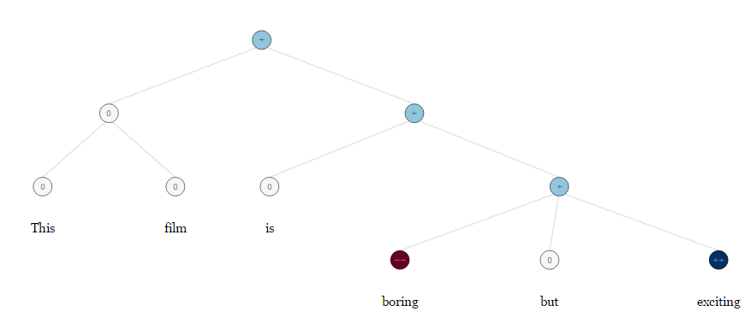
Deeply Moving: Deep Learning for Sentiment Analysis
http://nlp.stanford.edu/sentiment/index.html

Slide 5


Пример 1. Слова, ассоциируемые с настроением
Well kids, I had an awesome birthday thanks to you. =D Just wanted to so thank you for coming and thanks for the gifts and junk. =) I have many pictures and I will post them later. hearts
current
mood:
What are the
characteristic words
of these two moods?
Home alone for too many hours, all week long ... screaming child, headache, tears that just won’t let themselves loose.... and now I’ve lost my wedding band. I hate this.
current
mood:
[Mihalcea, R. & Liu, H. (2006).
In Proc. AAAI Spring Symposium CAAW.]
Slides of Jurafsky based on Rada Mihalcea‘s presentation.

Slide 6
Пример 1. Слова, ассоциируемые с настроением
LiveJournal.com – аннотация “настроения”
10,000 blogs:
5,000 “счастливых” блогов/ 5,000 грустных
средний размер 175 слов
препроцессинг – удаление SGML тегов, токенизация, POS аннотация
качество “mood separation”
наивный байесовский классификатор
5 классов
Accuracy: 79.13% (>> 50% baseline)
[Mihalcea, R. & Liu, H. (2006).
In Proc. AAAI Spring Symposium CAAW.]
слайд on Rada Mihalcea‘s presentation.

Slide 7
Results: Corpus-derived happiness factors
yay 86.67
shopping 79.56
awesome 79.71
birthday 78.37
lovely 77.39
concert 74.85
cool 73.72
cute 73.20
lunch 73.02
books 73.02
goodbye 18.81
hurt 17.39
tears 14.35
cried 11.39
upset 11.12
sad 11.11
cry 10.56
died 10.07
lonely 9.50
crying 5.50
happiness factor of a word =
the number of occurrences in the happy blogposts / the total frequency in the corpus

Slide 8
Словарные подходы
Классы лексики 1

Slide 9
Классы лексики
отдельные оценочные слова и выражения с однозначной ориентацией (позитивный, успешный, неплохой, высоким качеством, проигрывает, огромное преимущество, блестящие результаты, слабый, улучшение, имеет козыри;
оценочные слова, ориентация которых вычисляется только по отношению того аспекта, относительно которого производится оценка маленький, не доступно, обгоняет, вырасти (ср. маленький фотоаппарат - позитив, но маленький экран – негатив, обгоняет по преступности, обгоняет по урожайности, выросла прибыль, выросла преступность и т.п.);

Slide 10
Классы лексики
слова, одновременно выражающие и сам процесс оценки, и ее ориентацию: интересен, очень понравилась – с одной стороны, указывает, что автор приводит личную субъективную оценку, с другой стороны, то, что эта оценка положительна
интенсификаторы (слова усиливающие или ослабляющие степень при оценке): лишь, в большинстве случаев, очень
отрицание и другие слова и выражения, меняющие полярность: не имеет козырей, лишь в незначительном числе сюжетов
слова, языковые выражение и конструкции «нейтрализующие» оценку: был бы неудачным

Slide 11
«Нейтрализаторы»
Модальные слова
Условные конструкции
Соотнесенность вида и времени предиката
Ирреалис
Иногда эту цифру можно умножить на два, давая им работать посменно. Но где взять прфессионалов? Нанять специалиста, который только-только закончил колледж и готов с энтузиазмом приступить к работе, практически невозможно. [Ольга Колева. Этот несносный, капризный, прекрасный клиент! (2004) // «Бизнес-журнал», 2004.03.03]
При таком давлении она должна была испытывать сонливость, слабость… [Людмила Улицкая. Пиковая дама (1995-2000)]

Slide 12
Как собрать тональный лексикон
использование перевода словарей (источников) с английского языка. (Mihalcea et al. 2007);
использование специальных тезаурусов, например, таких, как Princeton WordNet;
использование метода определения тональности текстов на основе корпусов текстов, метод машинного обучения;
использование электронных словарей.

Slide 13
Как собрать тональный лексикон
Откуда брать информацию об «оценочности» и оценке
психологической теории оценки и контент-анализа
crowdsourcing, словарь ассоциаций
результаты решения задачи автоматического извлечения мнений – автоматическое извлечение лексики из корпусов

Slide 14
Примеры словарей экстралингвистические основания
подход к выделению и аннотации слов -
Philip J. Stone, Dexter C Dunphy, Marshall S. Smith, Daniel M. Ogilvie. 1966. The General Inquirer: A Computer Approach to Content Analysis. MIT Press
Адрес: http://www.wjh.harvard.edu/~inquirer
Категории: http://www.wjh.harvard.edu/~inquirer/homecat.htm
Spreadsheet: http://www.wjh.harvard.edu/~inquirer/inquirerbasic.xls
Категории:
позитивные слова (1915 лексем) и негативные слова (2291 лексем)
Strong vs Weak, Active vs Passive, Overstated versus Understated
Pleasure, Pain, Virtue, Vice, Motivation, Cognitive Orientation, etc
свободный доступ

Slide 15
Примеры словарей экстралингивстические основания
подход к выделению и аннотации слов -
Philip J. Stone, Dexter C Dunphy, Marshall S. Smith, Daniel M. Ogilvie. 1966. The General Inquirer: A Computer Approach to Content Analysis. MIT Press
Адрес: http://www.wjh.harvard.edu/~inquirer
Категории: http://www.wjh.harvard.edu/~inquirer/homecat.htm
Spreadsheet: http://www.wjh.harvard.edu/~inquirer/inquirerbasic.xls
Категории:
позитивные слова (1915 лексем) и негативные слова (2291 лексем)
Strong vs Weak, Active vs Passive, Overstated versus Understated
Pleasure, Pain, Virtue, Vice, Motivation, Cognitive Orientation, etc
свободный доступ

Slide 16
MPQA Subjectivity Cues Lexicon
Theresa Wilson, Janyce Wiebe, and Paul Hoffmann (2005). Recognizing Contextual Polarity in
Phrase-Level Sentiment Analysis. Proc. of HLT-EMNLP-2005.
Riloff and Wiebe (2003). Learning extraction patterns for subjective expressions. EMNLP-2003.
Home page: http://www.cs.pitt.edu/mpqa/subj_lexicon.html
6885 words from 8221 lemmas
2718 positive
4912 negative
Each word annotated for intensity (strong, weak)
GNU GPL

Slide 17
Bing Liu Opinion Lexicon
Minqing Hu and Bing Liu. Mining and Summarizing Customer Reviews. ACM SIGKDD-2004.
Bing Liu's Page on Opinion Mining
http://www.cs.uic.edu/~liub/FBS/opinion-lexicon-English.rar
6786 words
2006 positive
4783 negative

Slide 18
SentiWordNet
Stefano Baccianella, Andrea Esuli, and Fabrizio Sebastiani. 2010 SENTIWORDNET 3.0: An Enhanced Lexical Resource for Sentiment Analysis and Opinion Mining. LREC-2010
Home page: http://sentiwordnet.isti.cnr.it/
All WordNet synsets automatically annotated for degrees of positivity, negativity, and neutrality/objectiveness
[estimable(J,3)] “may be computed or estimated”
Pos 0 Neg 0 Obj 1
[estimable(J,1)] “deserving of respect or high regard”
Pos .75 Neg 0 Obj .25

Slide 19
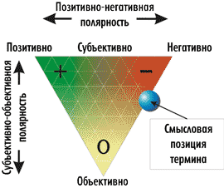
Лексикон: SentiWordNet
: http://sentiwordnet.isti.cnr.it

Slide 20
Disagreements between polarity lexicons
Christopher Potts, Sentiment Tutorial, 2011
 | Opinion Lexicon | General Inquirer | SentiWordNet | LIWC
MPQA | 33/5402 (0.6%) | 49/2867 (2%) | 1127/4214 (27%) | 12/363 (3%)
Opinion Lexicon |  | 32/2411 (1%) | 1004/3994 (25%) | 9/403 (2%)
General Inquirer |  |  | 520/2306 (23%) | 1/204 (0.5%)
SentiWordNet |  |  |  | 174/694 (25%)
LIWC

Slide 21
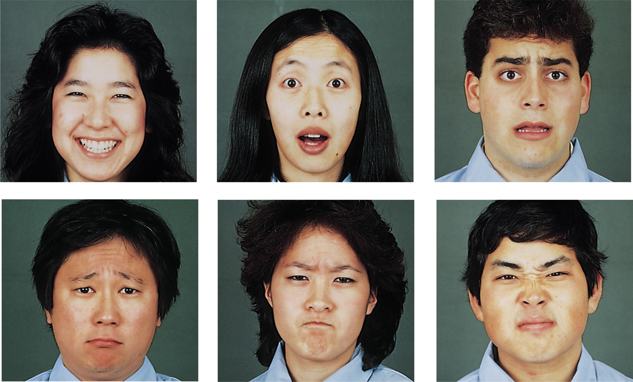
Ekman’s 6 basic emotions:
Surprise, happiness, anger, fear, disgust, sadness
Из презентации Martin&Jurafsky

Slide 22
Valence/Arousal Dimensions
High arousal, low pleasure High arousal, high pleasure
anger excitement
Low arousal, low pleasure Low arousal, high pleasure
sadness relaxation
arousal
valence
Из презентации Martin&Jurafsky

Slide 23
Atomic units vs. Dimensions
Distinctive
Emotions are units.
Limited number of basic emotions.
Basic emotions are innate and universal
Dimensional
Emotions are dimensions.
Limited # of labels but unlimited number of emotions.
Emotions are culturally learned.
Adapted from Julia Braverman

Slide 24
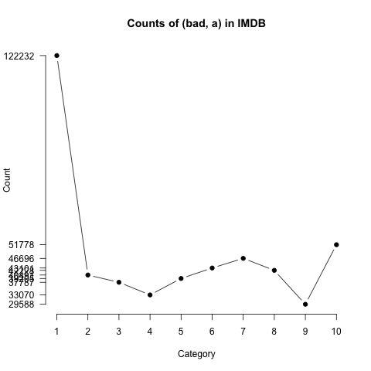
Analyzing the polarity of each word in IMDB
Potts, Christopher. 2011. On the negativity of negation. SALT 20, 636-659.
How likely is each word to appear in each sentiment class?
Count(“bad”) in 1-star, 2-star, 3-star, etc.
But can’t use raw counts:
Instead, likelihood:
Make them comparable between words
Scaled likelihood:
Из презентации Martin&Jurafsky
Notes:
Thanks to Chris Potts for permission to use figure

Slide 25
One emotion lexicon from each paradigm!
8 basic emotions:
NRC Word-Emotion Association Lexicon (Mohammad and Turney 2011)
Dimensions of valence/arousal/dominance
Warriner, A. B., Kuperman, V., and Brysbaert, M. (2013)
Both built using Amazon Mechanical Turk

Slide 26
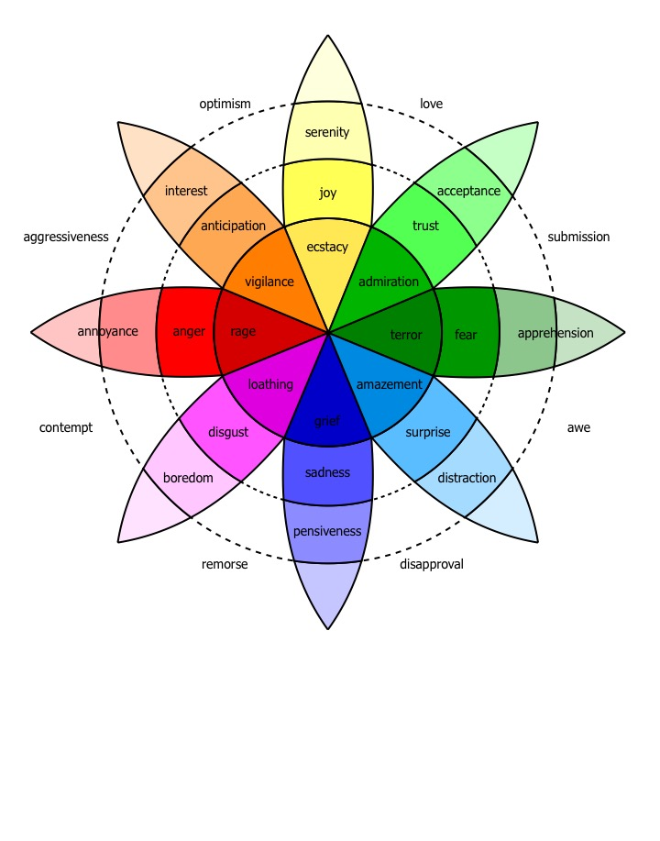
Plutchick’s wheel of emotion
8 basic emotions
in four opposing pairs:
joy–sadness
anger–fear
trust–disgust
anticipation–surprise
Из презентации Martin&Jurafsky

Slide 27
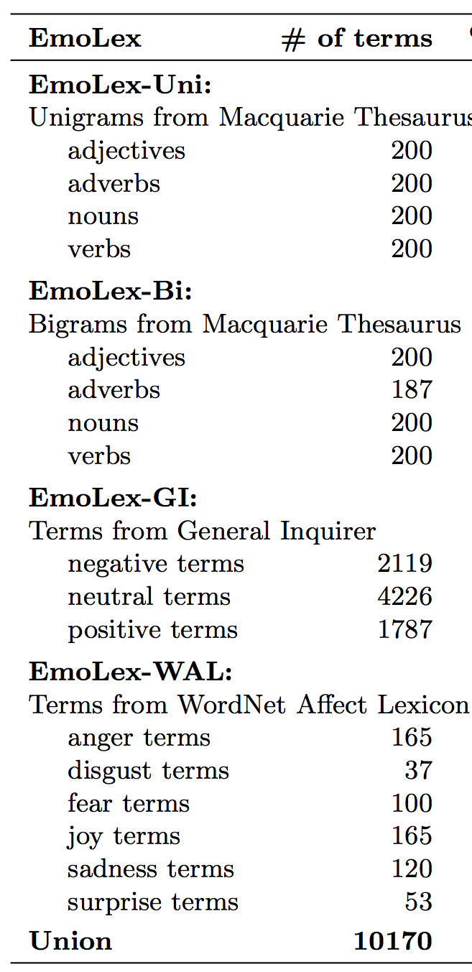
NRC Word-Emotion Association Lexicon
Mohammad and Turney 2011
10,000 words chosen mainly from earlier lexicons
Labeled by Amazon Mechanical Turk
5 Turkers per hit
Give Turkers an idea of the relevant sense of the word
Result:
amazingly anger 0
amazingly anticipation 0
amazingly disgust 0
amazingly fear 0
amazingly joy 1
amazingly sadness 0
amazingly surprise 1
amazingly trust 0
amazingly negative 0
amazingly positive 1
Из презентации Martin&Jurafsky

Slide 28
Lexicon of valence, arousal, and dominance
valence (the pleasantness of the stimulus)
9: happy, pleased, satisfied, contented, hopeful
1: unhappy, annoyed, unsatisfied, melancholic, despaired, or bored
arousal (the intensity of emotion provoked by the stimulus)
9: stimulated, excited, frenzied, jittery, wide-awake, or aroused
1: relaxed, calm, sluggish, dull, sleepy, or unaroused;
dominance (the degree of control exerted by the stimulus)
9: in control, influential, important, dominant, autonomous, or controlling
1: controlled, influenced, cared-for, awed, submissive, or guided
Again produced by AMT
Из презентации Martin&Jurafsky

Slide 29
Lexicon of valence, arousal, and dominance: Examples
Valence |  | Arousal |  | Dominance
vacation | 8.53 | rampage | 7.56 | self | 7.74
happy | 8.47 | tornado | 7.45 | incredible | 7.74
whistle | 5.7 | zucchini | 4.18 | skillet | 5.33
conscious | 5.53 | dressy | 4.15 | concur | 5.29
torture | 1.4 | dull | 1.67 | earthquake | 2.14

Slide 30
Как собрать лексикон: бустрепинг
Use a small amount of information
A few labeled examples
A few hand-built patterns
To bootstrap a lexicon

Slide 31
Hatzivassiloglou and McKeown intuition for identifying word polarity
Vasileios Hatzivassiloglou and Kathleen R. McKeown. 1997. Predicting the Semantic Orientation of Adjectives. ACL, 174–181
Adjectives conjoined by “and” have same polarity
Fair and legitimate, corrupt and brutal
*fair and brutal, *corrupt and legitimate
Adjectives conjoined by “but” do not
fair but brutal
Из презентации Martin&Jurafsky

Slide 32
Hatzivassiloglou & McKeown 1997 Step 1
Label seed set of 1336 adjectives (all >20 in 21 million word WSJ corpus)
657 positive
adequate central clever famous intelligent remarkable reputed sensitive slender thriving…
679 negative
contagious drunken ignorant lanky listless primitive strident troublesome unresolved unsuspecting…
Из презентации Martin&Jurafsky

Slide 33
Hatzivassiloglou & McKeown 1997 Step 2
Expand seed set to conjoined adjectives
nice, helpful
nice, classy
Из презентации Martin&Jurafsky

Slide 34
Hatzivassiloglou & McKeown 1997 Step 3
Supervised classifier assigns “polarity similarity” to each word pair, resulting in graph:
brutal
helpful
corrupt
irrational
nice
fair
classy
Из презентации Martin&Jurafsky

Slide 35
Hatzivassiloglou & McKeown 1997 Step 4
Clustering for partitioning the graph into two
+
-
brutal
helpful
corrupt
irrational
nice
fair
classy
Из презентации Martin&Jurafsky

Slide 36
Output polarity lexicon
Positive
bold decisive disturbing generous good honest important large mature patient peaceful positive proud sound stimulating straightforward strange talented vigorous witty…
Negative
ambiguous cautious cynical evasive harmful hypocritical inefficient insecure irrational irresponsible minor outspoken pleasant reckless risky selfish tedious unsupported vulnerable wasteful…
Из презентации Martin&Jurafsky

Slide 37
Output polarity lexicon
Positive
bold decisive disturbing generous good honest important large mature patient peaceful positive proud sound stimulating straightforward strange talented vigorous witty…
Negative
ambiguous cautious cynical evasive harmful hypocritical inefficient insecure irrational irresponsible minor outspoken pleasant reckless risky selfish tedious unsupported vulnerable wasteful…
Из презентации Martin&Jurafsky

Slide 38
Turney Algorithm
Turney (2002): Thumbs Up or Thumbs Down? Semantic Orientation Applied to Unsupervised Classification of Reviews
Extract a phrasal lexicon from reviews
Learn polarity of each phrase
Rate a review by the average polarity of its phrases
Из презентации Martin&Jurafsky

Slide 39
Extract two-word phrases with adjectives
First Word | Second Word | Third Word (not extracted)
JJ | NN or NNS | anything
RB, RBR, RBS | JJ | Not NN nor NNS
JJ | JJ | Not NN or NNS
NN or NNS | JJ | Nor NN nor NNS
RB, RBR, or RBS | VB, VBD, VBN, VBG | anything
Из презентации Martin&Jurafsky

Slide 40
Pointwise Mutual Information
Mutual information between 2 random variables X and Y
Pointwise mutual information:
How much more do events x and y co-occur than if they were independent?
Из презентации Martin&Jurafsky

Slide 41
Pointwise Mutual Information
Pointwise mutual information:
How much more do events x and y co-occur than if they were independent?
PMI between two words:
How much more do two words co-occur than if they were independent?
Из презентации Martin&Jurafsky

Slide 42
How to Estimate Pointwise Mutual Information
Query search engine (Altavista)
P(word) estimated by hits(word)/N
P(word₁,word₂) by hits(word1 NEAR word2)/N
(More correctly the bigram denominator should be kN, because there are a total of N consecutive bigrams (word1,word2), but kN bigrams that are k words apart, but we just use N on the rest of this slide and the next.)
Из презентации Martin&Jurafsky

Slide 43
Does phrase appear more with “poor” or “excellent”?
Из презентации Martin&Jurafsky

Slide 44
Phrases from a thumbs-up review
Phrase | POS tags | Polarity
online service | JJ NN | 2.8
online experience | JJ NN | 2.3
direct deposit | JJ NN | 1.3
local branch | JJ NN | 0.42
…
low fees | JJ NNS | 0.33
true service | JJ NN | -0.73
other bank | JJ NN | -0.85
inconveniently located | JJ NN | -1.5
Average |  | 0.32

Slide 45
Phrases from a thumbs-down review
Phrase | POS tags | Polarity
direct deposits | JJ NNS | 5.8
online web | JJ NN | 1.9
very handy | RB JJ | 1.4
…
virtual monopoly | JJ NN | -2.0
lesser evil | RBR JJ | -2.3
other problems | JJ NNS | -2.8
low funds | JJ NNS | -6.8
unethical practices | JJ NNS | -8.5
Average |  | -1.2

Slide 46
Как собрать лексикон: новостной тональный лексикон
Фрагмент словаря (негативная лексика)
Word | Вес | Pos count | Neg count | Надежн. | Коммен-тарий
АГРЕССИВНЫЙ | No |  |  | 0.9 | оценка
БЕДЛАМ | No |  |  | 0.9 | оценка
БЕЗВКУСНЫЙ | No |  |  | 0.9 | оценка
БЕЗДАРНОСТЬ | No |  |  | 0.9 | оценка
ПОДСУДИМЫЙ | 0.99 | 1 | 146 | 0.1 | роль
ИНКРИМИНИРОВАТЬ | 0.98 | 1 | 103 | 0.5 | событие+ негатив

Slide 47
Как собрать лексикон: новостной тональный лексикон
Фрагмент словаря (негативная лексика)
Word | Вес | Pos count | Neg count | Надежн. | Коммен-тарий
ОБЫСК | 0.98 | 2 | 185 | 0.1 | событие
ПОТЕРПЕВШИЙ | 0.98 | 1 | 81 | 0.1 | роль
ПОДЗАЩИТНЫЙ | 0.97 | 0 | 100 | 0.1 | роль
ОБВИНИТЕЛЬНЫЙ | 0.97 | 0 | 54 | 0.1 | характерис.
ПРЕНИЕ | 0.97 | 0 | 47 | 0.1 | ???
НЕЗАКОННОСТЬ | 0.97 | 0 | 41 | 0.5 | объектив-ная оценка
РАЗЖИГАНИЕ | 0.97 | 0 | 37 | 0.7 | событие+ негатив
НЕСАНКЦИОНИРОВАННЫЙ | 0.97 | 0 | 32 | 0.1 | объектив-ная оценка

Slide 48
Тональность с использованием лексикона

Slide 49
Тональный лексикон в новостных текстах

Slide 50
Как собрать лексикон: новостной тональный лексикон

Slide 51
Как собрать лексикон: новостной тональный лексикон
Цель: записать, как относятся друг к другу упомянутые именованные сущности, а также как относится к ним автор или неупомянутые лица.

Slide 52
Н.В.Лукашевич. Словарь оценочной лексики: фреймовый подход
некоторые глаголы влияют на полярность филлеров своих семантических предикатов.
Например: США _{[holder]} критикует ИГИЛ_{[target]}

Slide 53
Словарь оценочной лексики: фреймовый подход. Н.В.Лукашевич
Состав оценочных фреймов следующий.
список основных участников ситуации,
основные грамматические формы, которыми эти участники могут выражать по отношению к исходному слову предикату
отношения между участниками и отношение автора к каждому из участников (Polarity),
позитивные или негативные последствия, которые возникают для каждого участника ситуации (Effect),
состояние, в котором находится каждый из участников (State).
Каждое из утверждений снабжается весом 1 или 0.7. Вес 1 – означает, что мы уверены в данном утверждении, вес 0.7. – означает, что данная тональность возникает в большинстве случаев. Только негативные (neg, -1) или позитивные оценки тональности (pos,+) указываются

Slide 54
Н.В.Лукашевич. Словарь оценочной лексики: фреймовый подход
Подозревать (A1, A2, A3)
A1: (N Nom)
A2: (N Acc)
A3: (N, в+Prep) (Что+Clause)
Polarity (A1, A2, neg, 1)
Polarity (A1, A3, neg, 1)
Polarity (A2, A3, neg, 1)
Polarity (A2, A3, neg, 1)
Effect (A2, -, 1)
State (A1, neg, 1)
State (A2, neg, 1)
Polarity (author, A3, neg, 1)

